Slide 1
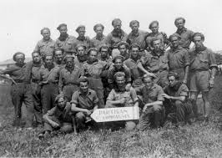
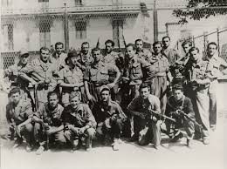
I PARTIGIANI
GLI EROI DEL NOSTRO PAESE

Slide 2
Chi sono i Partigiani?
I Partigiani sono dei combattenti armati che non appartengono ad un esercito regolare, ma ad un movimento di resistenza. I partigiani di Valgrigna ci hanno difeso nella Guerra del Grigna: molti si sono sacrificati, ma altri sono ancora vivi e possiamo ascoltare le loro testimonianze.

Slide 3
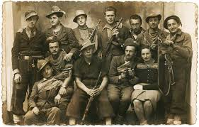
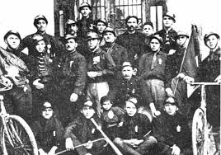

Slide 4
Cosa pensano veramente gli italiani dei Partigiani?
Secondo gli Italiani i Partigiani sono coloro che hanno partecipato alla Resistenza della Seconda Guerra Mondiale. Ma secondo alcuni altri il termine Partigiano significa Comunista. Letteralmente Partigiano significa ‘’Di Parte’’, ovvero chiunque prenda posizione durante uno scontro.

Slide 5
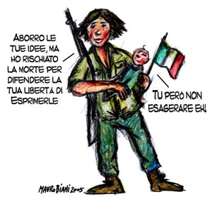

Slide 6
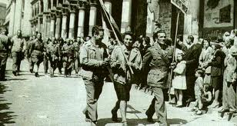
Cosa hanno fatto per l’Italia?
Ci hanno difeso dalla schiavitù e hanno reso il nostro popolo libero. sono i veri eroi della guerra.

Slide 7
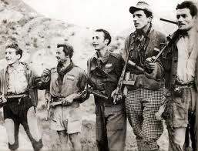
Come erano vestiti?
Erano dotati di scarso equipaggiamento, le formazioni partigiane non adottavano divise, vestivano in modo disparato e utilizzavano fazzoletti colorati di riconoscimento: rossi nelle formazioni garibaldine, verdi nei reparti di Giustizia e Libertà, azzurri nei gruppi autonomi, ecc…

Slide 8
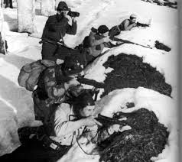
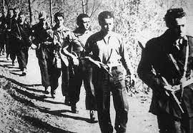
Dove combattevano?
I partigiani combattevano sui monti al freddo con poco cibo e acqua.

Slide 9
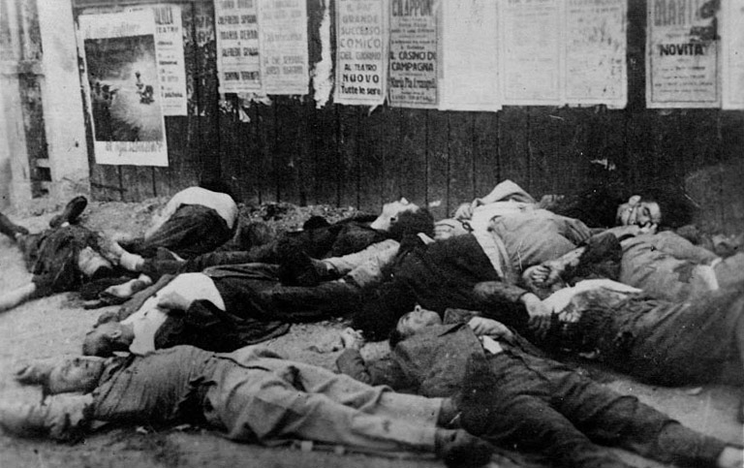
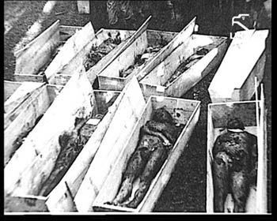
Alcuni sono morti, ma perché?
I partigiani sono morti per bombe, proiettili, cannoni; ma la maggior parte per mancanza di cibo, di pulizia e di freddo.

Slide 10
Quando nasce la resistenza partigiana?
Le organizzazioni partigiane sorsero con lo scoppio della guerra nel 1943. Le bande autonome di partigiani vennero organizzate e dirette dal CLN (Comitato di Liberazione Nazionale). Dopo lunghi negoziati, le resistenze partigiane vennero trasformate nel Corpo Volontari per la Libertà.

Slide 11
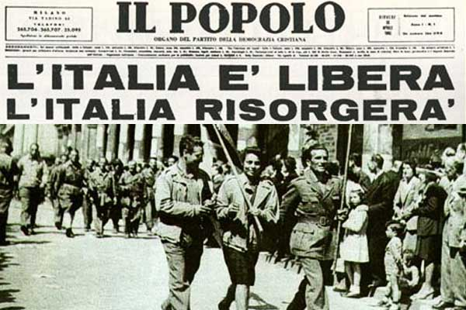
Che fine fece la resistenza?
Il 2 maggio 1945 il generale ordinò ai partigiani di consegnare le armi e di decretò il discioglimento delle organizzazioni partigiane. Molti vennero arruolati in un corpo di polizia appositamente creato.

Slide 12
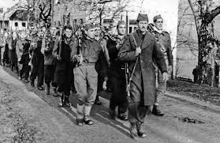
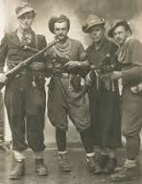
Che guerra hanno fatto?
I partigiani hanno fatto principalmente la 2 guerra mondiale, ma soprattutto li dobbiamo ricordare per la guerra del Grigna.

Slide 13
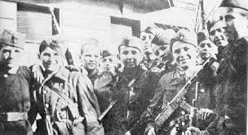
Qual’ è la storia della guerra del Grigna?
I partigiani combatterono a lungo tempo sui monti; cerano tantissimi morti ogni giorno sia per proiettili che per mancanza di cibo, acqua, freddo e mancanza di salute. La guerra fortunatamente finì con la vittoria dei partigiani quindi con la liberazione dell’ Italia.

Slide 14
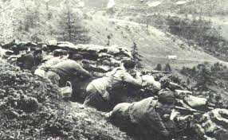
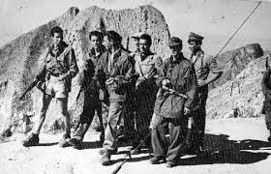
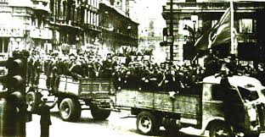
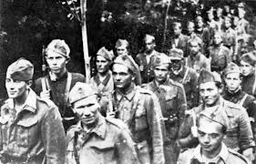

Slide 15
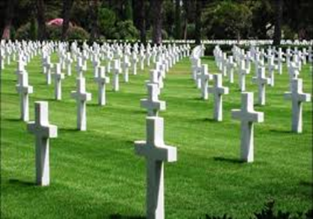
Cosa ci ha fatto capire questa ricerca?
Questa ricerca ci ha fatto capire che i partigiani si sono sacrificati per liberarci dalla schiavitù quindi li dobbiamo ricordare tutti i giorni.
Sono i veri eroi della guerra!

Slide 16
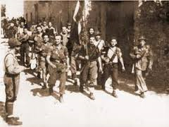
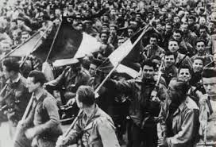

Slide 17
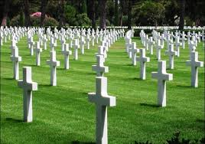
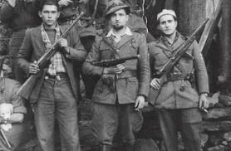
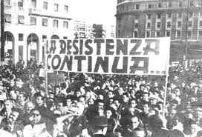
Un grande saluto da Andrej Salvetti e da Mattia Scotto

